Slide 1
KHỞI ĐỘNG

Slide 2
https://www.youtube.com/watch?v=FW5tS6JWtSg

Slide 3
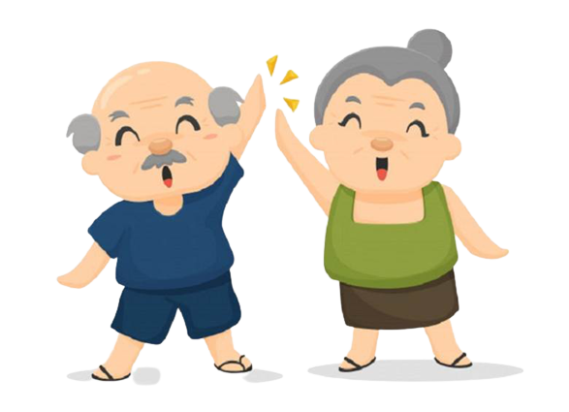
Các bạn về quê thấy những điều gì mới lạ?

Slide 5
Notes:
Thầy cô click vào mũi tên để về trang cũ

Slide 6
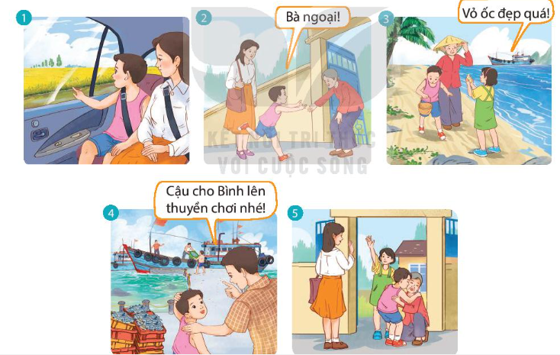
Notes:
Thầy cô click vào mũi tên để về trang cũ

Slide 7
Notes:
Thầy cô click vào mũi tên để về trang cũ

Slide 8
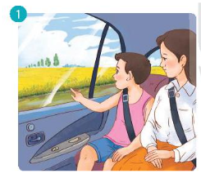
Hè này, Bình được mẹ dẫn về quê ngoại. Lúc xe mới chạy, hai bên đường chỉ toàn nhà và xe cộ. Nhưng một lúc sau, trong mắt Bình hiện lên bao khung cảnh thiên nhiên: nào cây, nào đồng ruộng, nào bầu trời bát ngát và cả những cánh chim bay,...

Slide 9
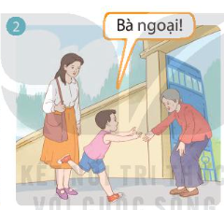
Hè này, Bình được mẹ dẫn về quê ngoại. Lúc xe mới chạy, hai bên đường chỉ toàn nhà và xe cộ. Nhưng một lúc sau, trong mắt Bình hiện lên bao khung cảnh thiên nhiên: nào cây, nào đồng ruộng, nào bầu trời bát ngát và cả những cánh chim bay,...

Slide 10
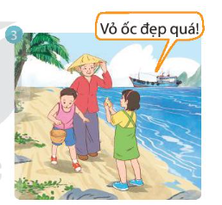
Sáng sớm, ngoại dắt Bình và chị Gỗ (con của cậu mợ Bình) ra biển đi dạo. Ngoại mang một cái giỏ bé xíu để Bình nhặt vỏ ốc. Chỉ một loáng, Bình đã có bộ sưu tập vỏ ốc xinh xắn, nhiều màu.

Slide 11
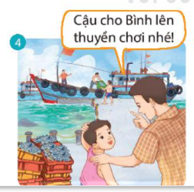
Cậu mợ Bình làm nghề đánh cá. Bình cùng ngoại, mẹ và chị Gô ra bến đón cậu mợ. Thuyền vừa cập bến, Bình thấy bao nhiêu cá được chuyển lên bờ. Cậu dẫn Bình lên thuyền đi khắp các khoang. Cả nhà được cậu mợ đãi một bữa “tiệc cá” thật ngon.

Slide 12
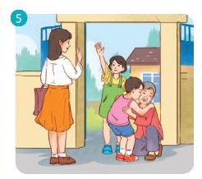
Ở nhà ngoại một tuần thì mẹ và Bình phải về. Chia tay ngoại, cậu mợ và chị Gô, Bình buồn lắm. Ngoại không nói gì, chỉ ôm Bình và thơm lên má thật mạnh. Bình thì thầm vào tai ngoại: “Bà ơi bà, cháu yêu bà lắm!” và thơm lại vào má ngoại một cái thật kêu.

Slide 13
Notes:
Thầy cô click vào mũi tên để về trang cũ

Slide 14
Kể chuyện trong nhóm

Slide 16
3. ĐẶT TÊN CHO TỪNG TRANH
Notes:
Thầy cô click vào mũi tên để về trang cũ

Slide 17
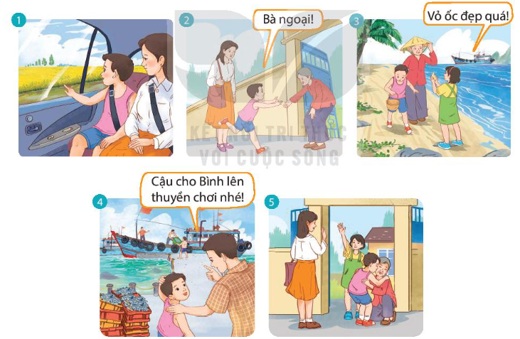
3. Dựa vào nội dung câu chuyện, đặt tên cho từng tranh ở trên.
Về quê
Chiều bờ biển
Ôm bà
Chuyến du ngoạn trên thuyền
Lưu luyến

Slide 18
XIN CHÀO VÀ HẸN GẶP LẠI!

